Slide 1
Упражнение 236 с.99
МУЗЕЙ
ЭКСКУРСИЯ
Сочинение-описание
по личным впечатлениям
ВЫСТАВКА
ТЕАТР

Slide 2
Общее впечатление.
2. Описание деталей.
3. Ваше отношение к описываемому.

Slide 3
Что нужно сделать в самом начале работы над сочинением?
Надо обдумать цель,
тему и основную мысль
будущего текста.
Тема текста – это то, о чём текст

Slide 4
Основная мысль текста (идея) – это
то, зачем создан текст на данную тему, что именно автор хотел сказать, к чему привлечь внимание, что доказать.
Основная мысль текста может быть отражена в заглавии. Но чаще ее можно «найти» в самом тексте. Иногда автор «прячет» основную мысль, не высказывает ее «вслух», оставляя читателю возможность самому догадаться и сформулировать для себя идею текста (главную мысль автора).

Slide 5
Надо обдумать цель,
тему и основную мысль
будущего текста.
Тема текста – это то, о чём текст
Основная мысль текста (идея) – это
то, зачем создан текст на данную тему, что именно автор хотел сказать, к чему привлечь внимание, что доказать.

Slide 6
2. Любая идея должна иметь начало и конец, поэтому нельзя забывать о логике сочинения, или структуре текста
План может быть простым или сложным,
но он всегда состоит из 3-х частей:
Начало текста (вступление)
Основная часть (главная)
Заключение (концовка текста)

Slide 7
3. Выбираем стиль речи
и тип речи своего будущего текста
1
2
Озаглавь кластеры 1 и 2

Slide 8
Стили речи.
Книжный
Разговорный
научный
художественный
официально-деловой
публицистический

Slide 9
Типы речи
Описание
Повествование
Рассуждение
Какой предмет,
как выглядит
Рассказывать
о чём-то
Доказывать

Slide 10
Сочинение- описание
Значит, вам надо что-либо ОПИСАТЬ.
Описать можно что угодно:
предмет, природу, человека, животное,
явление, процесс, состояние и т.д.
Описать – значит ответить на вопрос: КАКОЙ?
Какой предмет? Какая природа? Какой человек?

Slide 11
Сочинение- описание
Описание — это
словесная фотография,
оно дает представление о предмете,
человеке, явлении и т.д.
Описание создается для того, чтобы читатель «увидел» то же, что увидел автор.

Slide 12
Сочинение- описание
Таким образом, описать –
значит перечислить признаки предмета,
природы, человека, животного, явления
или процесса, т.е. дать характеристику.
Поэтому в сочинениях типа описания должно быть много слов, обозначающих качество: ПРИЛАГАТЕЛЬНЫХ и ПРИЧАСТИЙ, существительных и наречий!!!
Удивительно, но в текстах-описаниях может совсем НЕ БЫТЬ глаголов или их очень мало. В этом — отличие описаний от текстов-повествований

Slide 13
Сочинение- описание
Поэтому в сочинениях типа описания
должно быть много слов,
обозначающих качество:
ПРИЛАГАТЕЛЬНЫХ и ПРИЧАСТИЙ, существительных и наречий!!!
Удивительно, но в текстах-описаниях может совсем НЕ БЫТЬ глаголов или их очень мало. В этом — отличие описаний от текстов-повествований
Почему?

Slide 14
Сочинение- описание
В описаниях нет движения,
нет развития действия, нет событий.
Тексты описание и повествование
различаются, как фотография и видео.

Slide 15
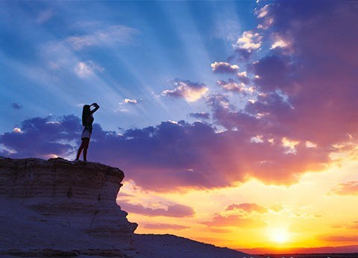
Небо было ясное, чистое, нежно-голубого цвета. Легкие белые облака, освещенные с одной стороны розовым блеском, лениво плыли в прозрачной тишине. Восток алел и пламенел, отливая в иных местах перламутром и серебром. Из-за горизонта, точно гигантские растопыренные пальцы, тянулись вверх по небу золотые полосы от лучей еще не взошедшего солнца.
(А. И. Куприн)

Slide 16
Упражнение 236 с.99
МУЗЕЙ
ЭКСКУРСИЯ
Сочинение-описание
по личным впечатлениям
ВЫСТАВКА
ТЕАТР

Slide 17
Как вы понимаете следующие строки?
Каждый человек должен сделать что-то значимое, оставить после себя то, что будут помнить другие.
Скажи, какой ты след оставишь?
След, чтобы вытерли паркет и посмотрели косо вслед?
Или незримый, прочный след
В чужой душе на много лет?
Леонид Мартынов

Slide 18
След в душе человека могут оставлять не только люди, но и различные события, которые происходят в его жизни. Особенно яркими являются события, случившиеся в первый раз.
Как вы думаете, почему такие события кажутся особенными?
Какие эмоции переживает в этот момент человек?

Slide 19
План
Сначала следует дать общую характеристику тому, что описываешь, общее впечатление.
Затем описать отдельные признаки и детали.
В завершении выразить своё отношение к описываемому.

